Slide 1


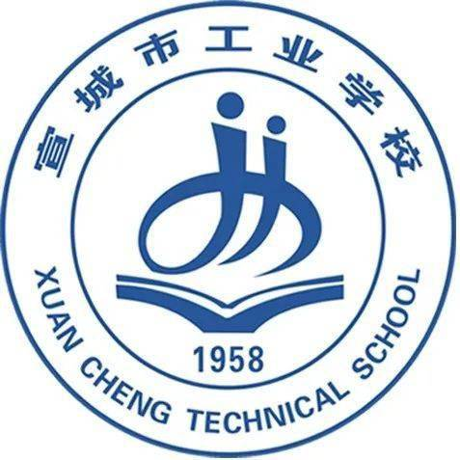
微生物基础知识
《农业生物技术》
主讲人：汪显群
Notes:
更多模板亮亮图文旗舰店：https://liangliangtuwen.tmall.com

Slide 2
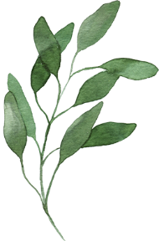
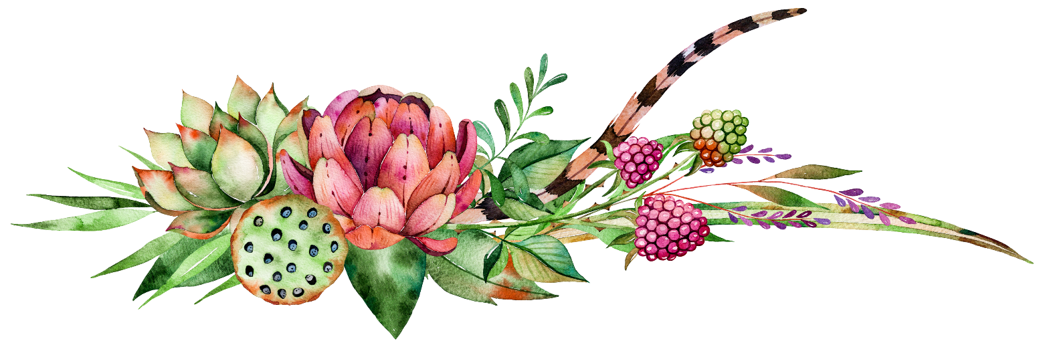
一、微生物的定义
微生物是指大量的、极其多样的、不借助显微镜看不见的微小生物类群的总称，通常包括病毒、亚病毒、具原核细胞结构的真细菌、古生菌以及具真核细胞结构的真菌、原生动物和单细胞藻类。
特征：
形体微小，结构简单；
分布广，种类多；
生长繁殖快，代谢能力强；
易发生变异；

Slide 3
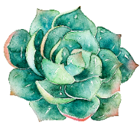
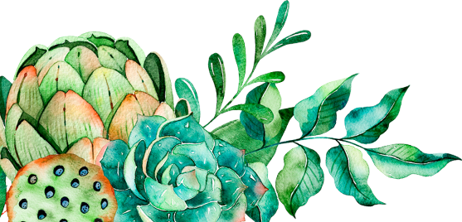
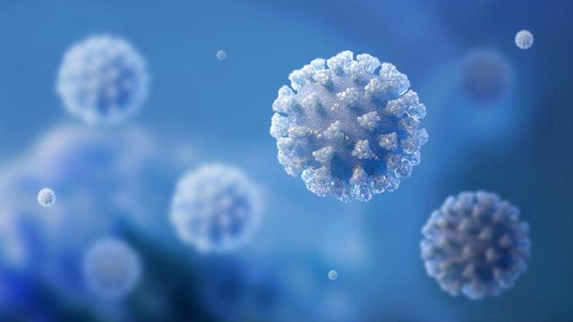
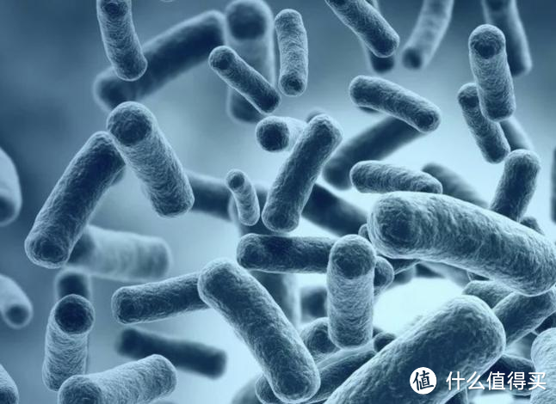
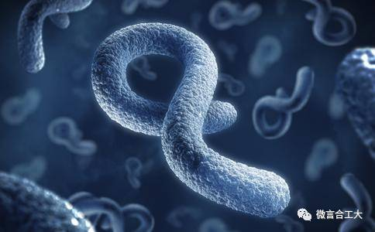
二、微生物的形态、结构
1.细菌的形态
一般细菌个体的基本形态可分为球状、杆状和螺旋状，分别称为球菌、杆菌和螺旋菌。

Slide 4
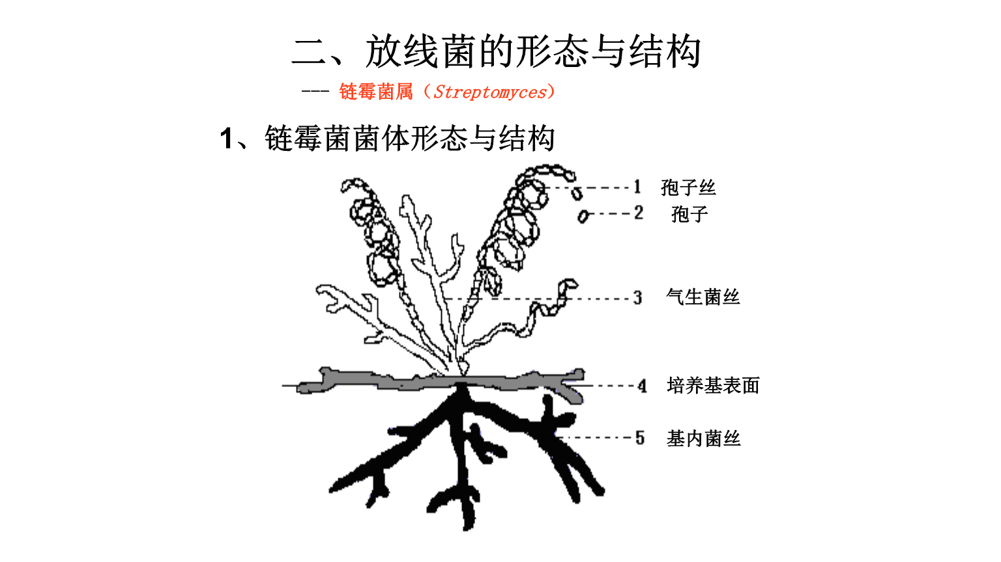
二、微生物的形态、结构
2.放线菌的形态
菌体为单细胞原核分支的放射状丝状体，菌丝体分为基内菌丝、气生菌丝和孢子丝三部分。

Slide 5
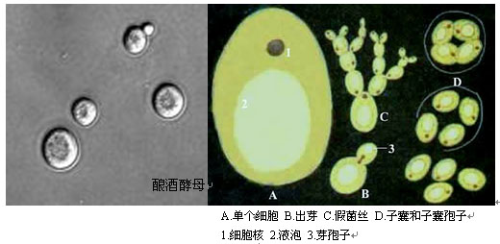
二、微生物的形态、结构
3.酵母菌的形态
酵母菌的个体类似细菌，大多数为单细胞，一般呈球形、卵形或圆柱形，有些菌体能互相连接并延长成菌丝体，称假菌丝。
Notes:
更多模板亮亮图文旗舰店：https://liangliangtuwen.tmall.com

Slide 6
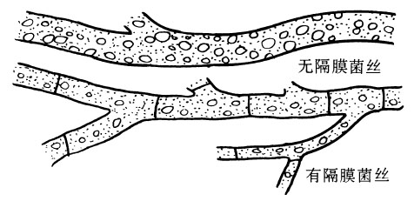
二、微生物的形态、结构
4.霉菌的形态
霉菌营养体的基本单位是菌丝，菌丝通常呈管状。低等霉菌的菌丝没有横隔膜，高等霉菌的菌丝有横隔膜，分为基内菌丝和气生菌丝，在气生菌丝顶端可产生各种孢子。

Slide 7
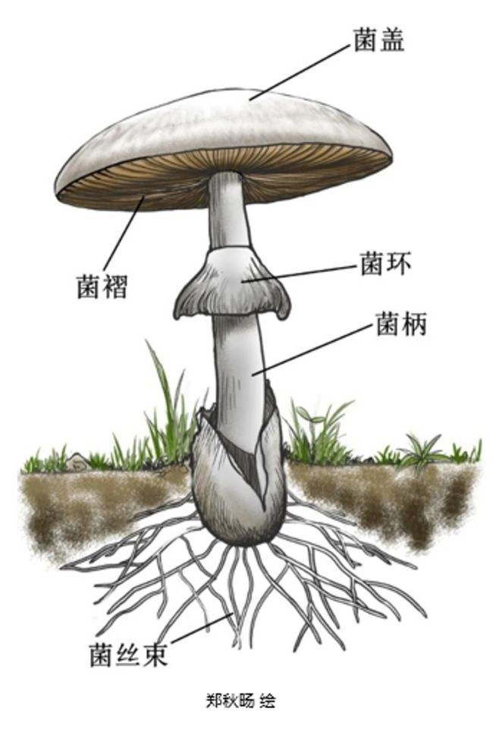
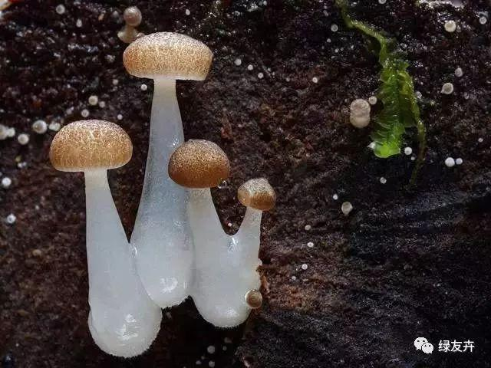
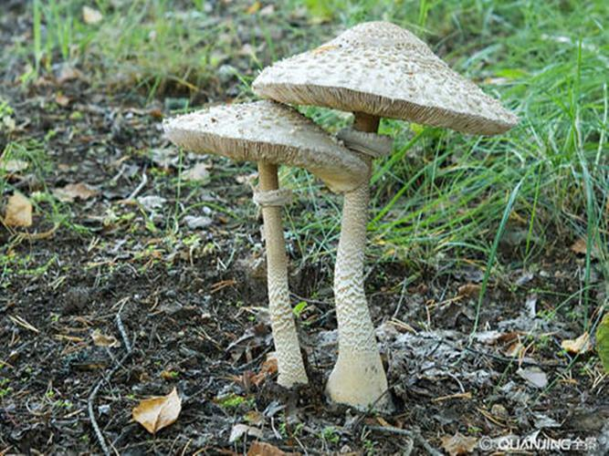
二、微生物的形态、结构
5.担子菌的形态
担子菌和霉菌一样，也形成绒毛状的菌丝体，并能进一步形成大型子实体。

Slide 8
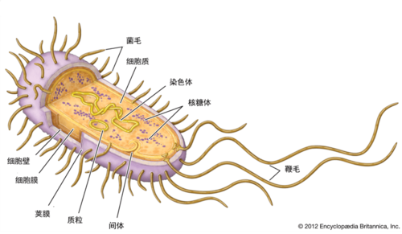
二、微生物的形态、结构
6.微生物的结构
细菌：细胞壁、细胞膜、细胞质及原核。特殊结构有鞭毛、荚膜、芽孢等。
酵母菌：细胞壁、细胞膜、原生质、细胞核、内含物组成。
霉菌：细胞壁、细胞膜、原生质、细胞核、内含物、菌丝隔膜。

Slide 9
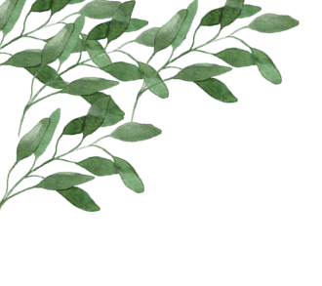
三、微生物的营养代谢
1.微生物营养物质

Slide 10
三、微生物的营养代谢
2.微生物的营养类型
营养类型 | 能量光源 | 供氢体 | 主要碳源 | 微生物
光能自养型 | 光能 | 无机物 | CO₂或可溶性碳酸盐 | 蓝细菌、紫硫细菌、绿硫细菌、藻类
化能自养型 | 无机物的氧化 | 无机物 | CO₂或可溶性碳酸盐 | 硝化细菌、硫化细菌、铁细菌、氢细菌等
光能异养型 | 光能 | 小分子有机物 | 简单有机物 | 红螺菌科的细菌
化能异养型 | 有机物的氧化 | 有机物 | 有机物 | 绝大多数细菌，全部放线菌及真核微生物

Slide 11
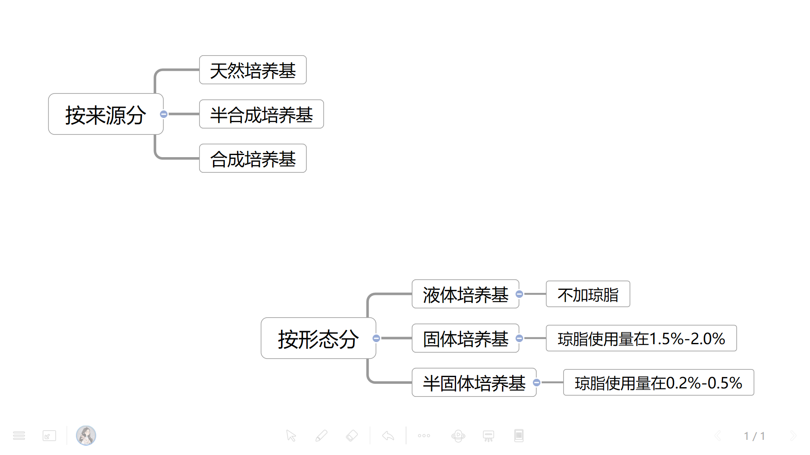
三、微生物的营养代谢
3.微生物培养基
培养基是以人工方法按照微生物的需要，用多种物质调制而成的适合不同微生物生长繁殖或积累代谢产物需要的一种营养物质。

Slide 12
课后作业
1.微生物生长所需的六大类营养物质主要是包含哪些？
2.根据微生物所需的碳源和能量来源的不同，将微生物分为哪四种营养类型？
3.根据营养物质的来源不同可将微生物培养基分为哪些种类？

Slide 13
谢谢观看！

